Slide 1
Курс «Речевые техологии»
Карпов Николай
SaluteSpeech SberDevices

Slide 2
О себе
Главный специалист по технологиям в управлении речевых технологий
Занимаюсь речевыми технологиями, NLP, рекомендательными системами
К.т.н., диссертация по распознаванию речи
8 лет работал в НИУ ВШЭ в качестве
доцента каф. Прикладной математики и информатики
зам. декана по учебной работе факультета Информатики математики и компьютерных наук в Нижнем Новгороде
Руковожу дипломными исследовательскими работами в области речевых технологий, NLP

Slide 3
Структура курса
http://web.stanford.edu/class/cs224s/ преподавался Dan Jurafsky
15 недель
1,5 пары в неделю: теория + практика
5 преподавателей из управления речевых технологий SberDevices
Карпов Николай
Господинов Георгий
Минькин Федор
Богомолов Павел
Стрелинг Гриша
5 домашних заданий (Д/З), на каждую по 2 недели на выполнение
Итоговая оценка вычисляется как средняя величина оценок за Д/З, сданные вовремя. За Д/З не вовремя – минус 3 балла к оценке за него.
Презентация лучших проектов на последнем семинаре

Slide 4
Логика курса
Общее понимание принципов работы диалоговых систем
Построение диалоговой системы при помощи SmartMarket
Методы анализа речевых сигналов
Поиск ключевого слова
Распознавание речи
Улучшение распознавания речи
Синтез речи

Slide 5
Технологии
Python3
Jupyter Notebook
Pytorch
Colab
Audacity

Slide 6
Неделя 1
Обзор современных речевых технологий и задач, затронутых в дисциплине, орг. вопросы, технологии
Практикум 1. SmartSpeech API

Slide 7
Неделя 2
Введение в диалоговые системы.
Способы исследования диалогов, архитектуры диалоговых систем
Практикум 2. Навык диалогового ассистента
ДЗ 1 Сделать навык для ассистента в SmartMarket

Slide 8
Неделя 3
Введение в акустику, цифровой обработки сигналов, спектральный анализ. Модель генерации речи источник-фильтр
Практикум 3. Построение спектрограммы и определение своих формант

Slide 9
Неделя 4
Алгоритмы улучшения звука: коэффициенты линейного предсказания, адаптивные цифровые фильтры, шумоподавление, АЕС …
Практикум 4. ЦОС, создание и применение фильтров

Slide 10
Неделя 5
Обработка звука, коротковременное преобразование Фурье. Принцип частотно-временной неопределенности. Cкрытые Марковская модель, алгоритм Viterbi
Практикум 5. Принцип частотно-временной неопределенности

Slide 11
Неделя 6
Постановка задачи поиска ключевого слова, акустические признаки, метрики качества, основные модели
Практикум 6. Реализация модели поиска ключевого слова (Pytorch)
ДЗ 2 Обучить модель споттера

Slide 12
Неделя 7
End-to-end и гибридные модели, loss функции, основные e2e архитектуры.
Практикум 7. Введение в NeMo

Slide 13
Неделя 8
Модели распознавания речи EncoderDecoder, RNN-T, wav2vec2.0
Практикум 8. Обучение акустической модели в NeMo

Slide 14
Неделя 9
Ансамбли акустических моделей, алгоритм Beam-search для улучшения распознавания, используя языковую модель
Практикум 9. Обсуждение лидерборда
ДЗ 3 Улучшить модель распознавания речи

Slide 15
Неделя 10
Модели для разделение речи (диктор/шум и диктор/диктор)
Практикум 10. Реализация алгоритма VAD

Slide 16
Неделя 11
Модели создания псевдоразметки в распознавании речи
Практикум 11. Псевдоразметка
ДЗ 4. Улучшение акустической модели за счет псевдоразметки

Slide 17
Неделя 12
Постановка задачи синтеза речи, метрики качества. Параметрический синтез речи. Вокодеры (griffin lim, wavenet, waveglow). Вокодеры (lpcnet, ганы)
Практикум 12. Алгоритм Griffin Lim

Slide 18
Неделя 13
Авторегрессионные акустические модели синтеза речи: Такотрон, Такотрон 2
Практикум 13. Акустические модели синтеза речи
ДЗ 5 Обучить акустическую модель синтеза речи

Slide 19
Неделя 14
Неавторегрессионные модели: Фастспич, Фастпитч, Форвард Такотрон.
Другие акустические модели синтеза речи: GST, VAE, Parratron, мультиязычный синтез
Практикум 14. Акустические модели синтеза речи

Slide 20
Неделя 15
Презентация топ проектов (1-2 по каждому ДЗ).
Обсуждение лидерборда. Подведение итогов курса.

Slide 21
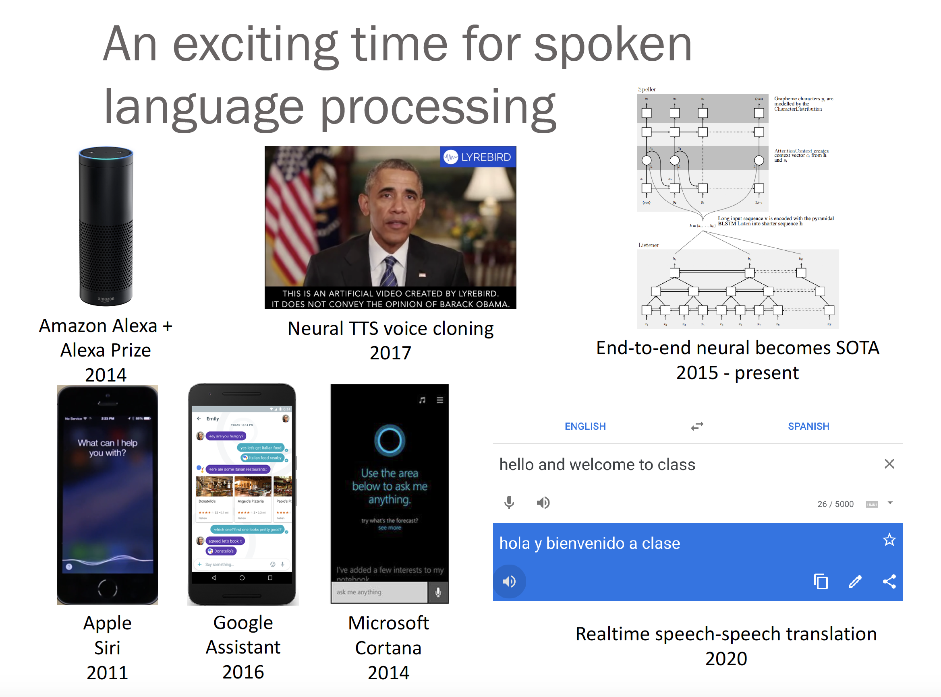

Slide 22

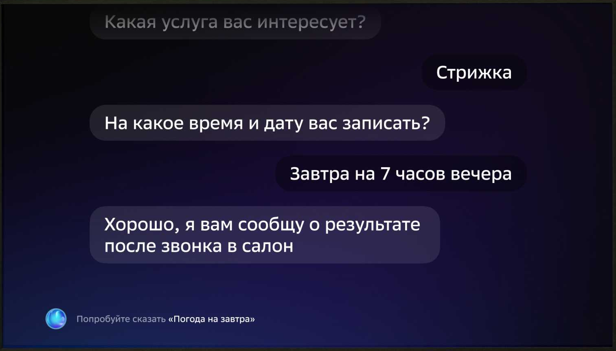
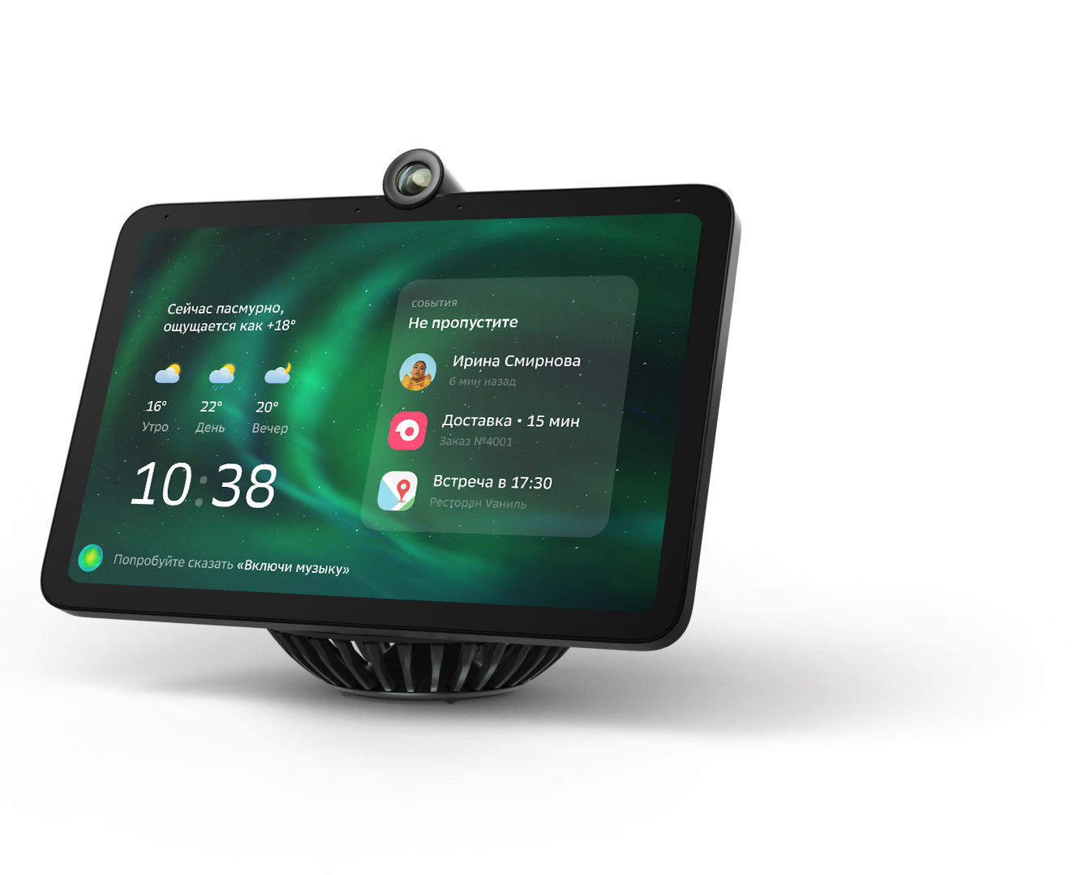
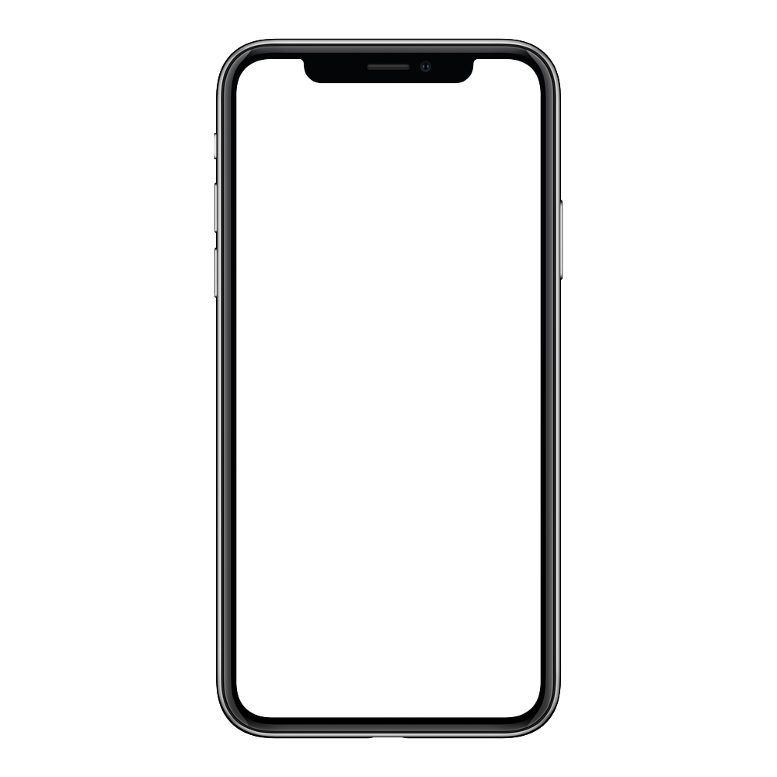
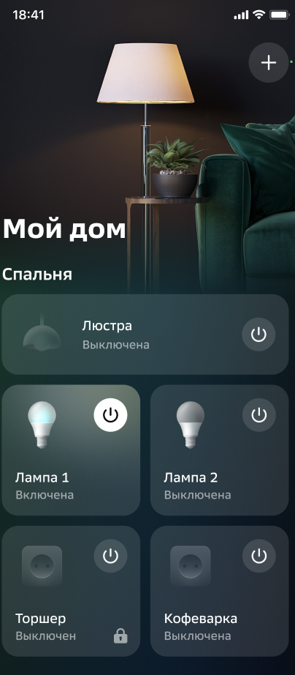
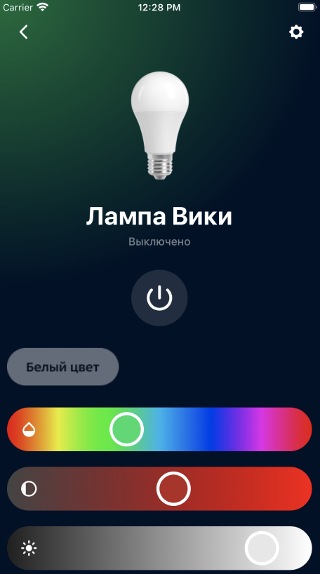
Где используются речевые технологии в Sber?
Телефонный робот (Interactive Voice Response)
Анализ работы оператора в телефонии (CSI)
Устройства SberBox, SaluteTV, SberPortal
Мобильное приложение Sberbank Online
Мобильное приложение SberSalut, 2Гис
Браузер Jivo, Сбердруг
Телеграм @smartspeech_sber_bot @salute_voice_bot
Дуэт
Автоответчик
Умный дом
22
Notes:
Let me start from products with speech recognition in Sber.
Sber is a digital ecosystem with Sberbank as a center of the ecosystem. It is the biggest bank in Russia and eastern Europe. Sber ecosystem has more than 100 million customers. SberDevices is a part of it. We make smart devices, develop computer vision and biometric technologies.
Of source, we develop speech recognition and synthesis technologies. They are used for many products. Some of them you can see on the slide, for instance:
• Speech recognition for call-center
• Duplex technology
• Smart Home
And so on
All these products need a good speech recognition system

Slide 23
Речевые технологии за рамками курса
Распознавание диктора (голосовая биометрия)
Распознавание эмоций диктора
Клонирование голоса
Автоматический перевод «речь в речь»
Генерация лица диктора lipsync (Visper)
Генерация музыки, песен

Slide 24
Распознавание речи
Непрерывная речь с большим словарем (Large Vocabulary Continuous Speech Recognition - LVCSR)
~64,000 слов
Дикторонезависимое (vs. Настроенное на диктора)
Непрерывная речь (vs изолированные слова)
Потоковое, онлайн и офлайн распознавание

Slide 25
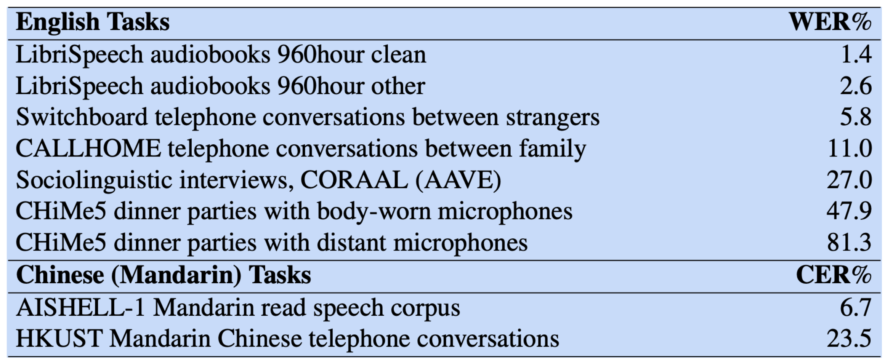
SOTA для распознавания речи

Slide 26
Ресурсы
http://web.stanford.edu/class/cs224s/
https://developers.sber.ru портал технологий
https://github.com/salute-developers открытые технологии
https://github.com/karpnv/speech-tech-mipt наш репозиторий
https://sbervideo.sberbank.ru/channels/VxvyielqeMRhNuZddL записи 2021 года
https://github.com/salute-developers/golos открытый датасет и модели
https://habr.com/ru/company/sberdevices/blog/ блог на Хабр

Slide 27
Речевые статьи в блоге Habr
https://habr.com/ru/company/sberdevices/blog/684228/ мультиспикер
https://habr.com/ru/company/sberdevices/blog/658575/ Телеграм бот
https://habr.com/ru/company/sberdevices/blog/569082/ обучение акустической модели
https://habr.com/ru/company/sberdevices/blog/559496/ описание открытого датасета Голос
https://habr.com/ru/company/sberdevices/blog/548812/ синтез qTacotron
https://habr.com/ru/company/sberdevices/blog/551522/ эмоции в речи
https://habr.com/ru/company/sberbank/blog/520120/ обработка звука

Slide 28
Спасибо за внимание!
Вопросы?

Slide 29
Sber SmartMarker
https://developers.sber.ru

